Slide 1
DEPARTAMENTO DE CIENCIAS ECONÓMICAS ADMINISTRATIVAS Y DE COMERCIO
“NIVEL DE SATISFACCIÓN DE LOS CONSUMIDORES DE CENTROS DE DESARROLLO INFANTIL FINANCIADOS POR EL ESTADO EN EL DISTRITO METROPOLITANO DE QUITO, APLICANDO EL MODELO SERVQUAL”
ELABORADO POR:
Cristina Carolina Sánchez Araque

Slide 2
I. FUNDAMENTACIÓN DEL TEMA
1.- Problema
2.- Objetivos
3.- Marco Teórico
4.- Marco Metodológico
5.- Marco Empírico

Slide 3
1. DEFINICIÓN DEL PROBLEMA
Concepto que de los centros de desarrollo infantil son únicamente centros de cuidado y hasta por obligación de dejar a sus niños
Algunos de los Centro Infantiles ofrecen un servicio en el que existen muchos niños por aula para disminuir los costos en personal.
La falta de programas que incentive a los padres a colocar a sus hijos en centros infantiles

Slide 4
2 . OBJETIVOS DEL ESTUDIO
GENERAL:
Definir el nivel de satisfacción de los Padres de familia que tiene a sus hijos en los centros de desarrollo infantil del Buen Vivir financiados por el Estado, en el Distrito Metropolitano de Quito, durante el periodo 2013-2014, con el fin de evaluar el servicio y mejorarlo.

Slide 5
Modelo de la caja negra del consumidor
ESTIMULO DE MARKETING Y DE OTRO TIPO
Producto, Precio, Plaza, Promoción
Económico, Tecnológico, Politíco, Cultural
CAJA NEGRA DEL COMPRADOR
Caracteristicas que afectan la conducta del consumidor
Proceso de Decisión del Comprador
RESPUESTA DEL COMPRADOR
Escoger producto , marca y distribuidor
Tiempo de Compra, Importancia de Compra

Slide 6
OBJETIVOS DE LA INVESTIGACIÓN
Objetivo General:
Investigar los factores que influyen en el nivel de Satisfacción del Centro Infantil del Buen Vivir, para conocer las necesidades, gustos y preferencias que tienen de la educación inicial, en Distrito Metropolitano de Quito.
Objetivos Específicos:
Determinar las características de los servicios que ofrece los Centros Infantiles del Buen Vivir y su comportamiento sobre el servicio
Identificar las necesidades, gustos y preferencias de las familias sobre los centros de desarrollo infantil, en el Distrito Metropolitano de Quito.
Establecer los factores que influyen en el Servicio de los Centros Infantiles del Buen Vivir en el Distrito Metropolitano de Quito.

Slide 7
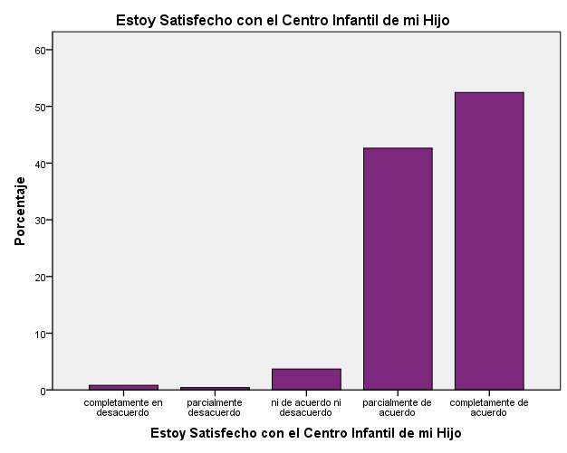
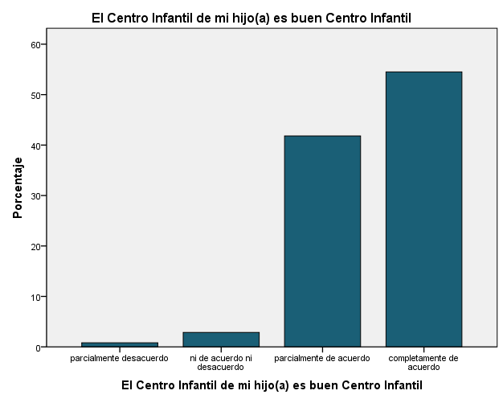
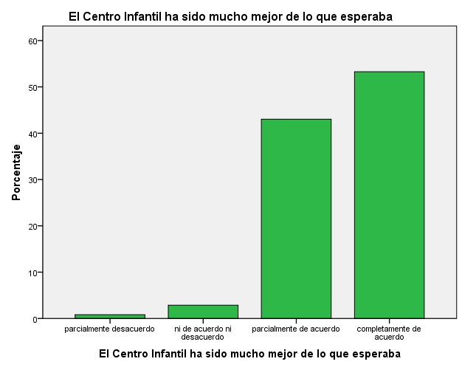
Resultados

Slide 8
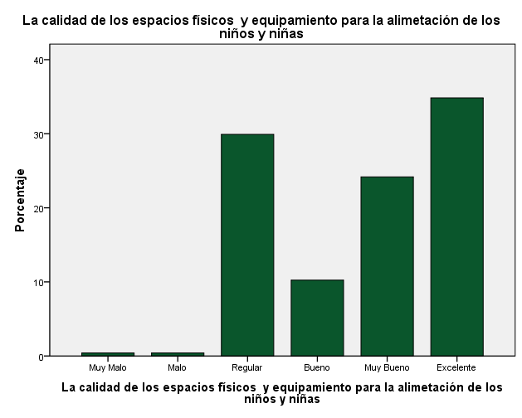
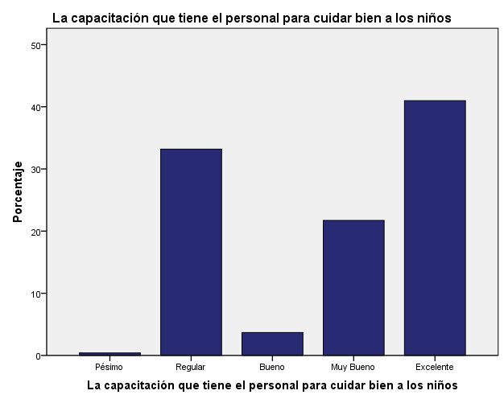
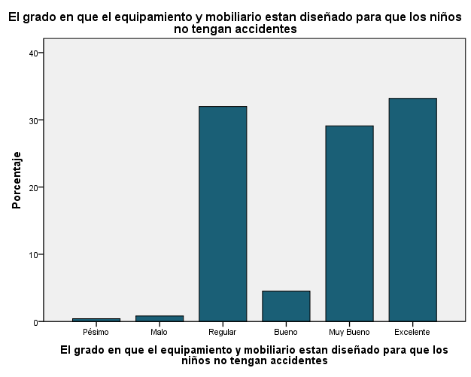
Resultados

Slide 9
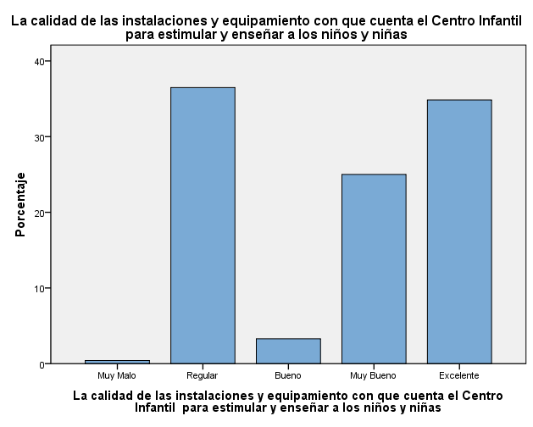
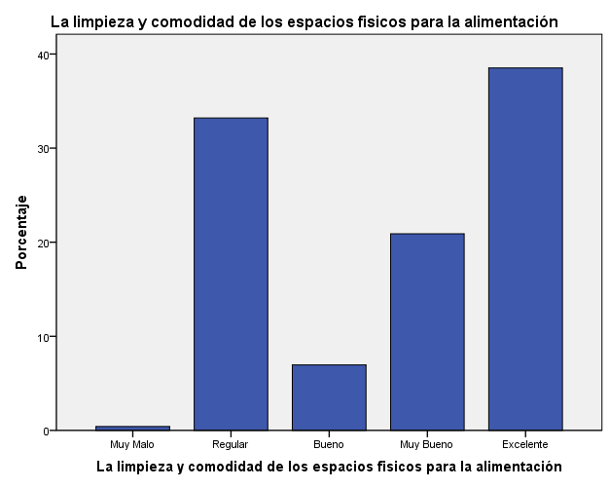
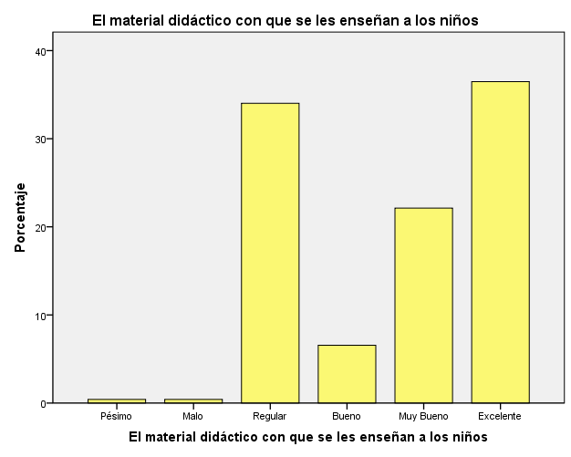
Resultados

Slide 10
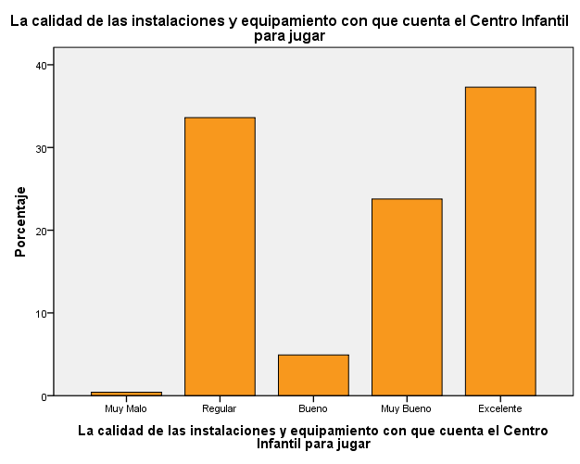
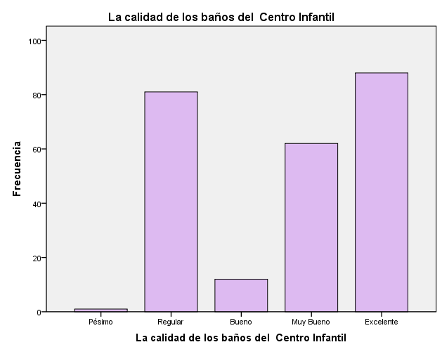
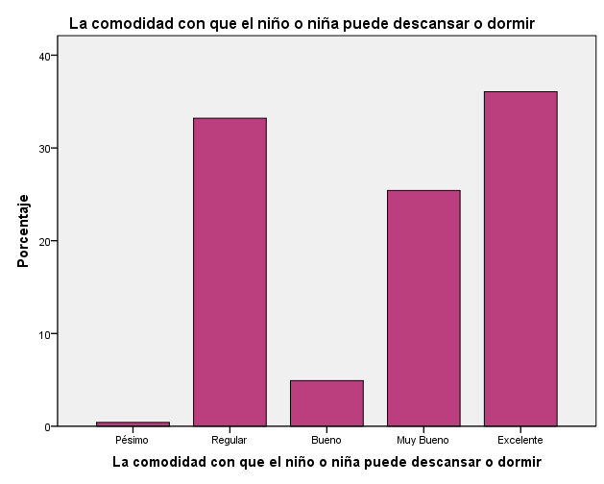
Resultados

Slide 11
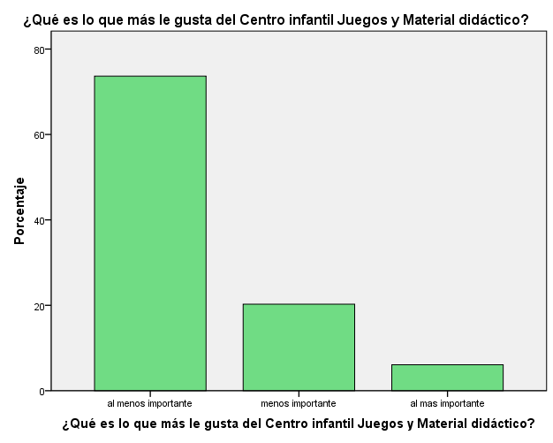
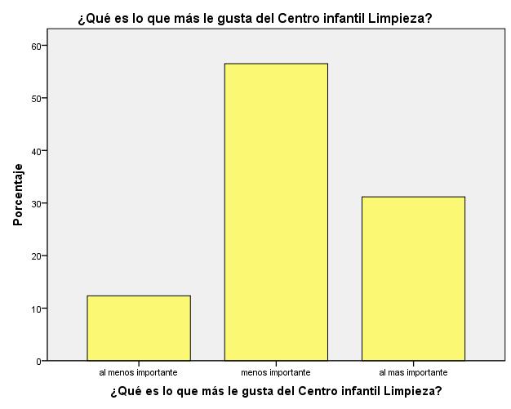
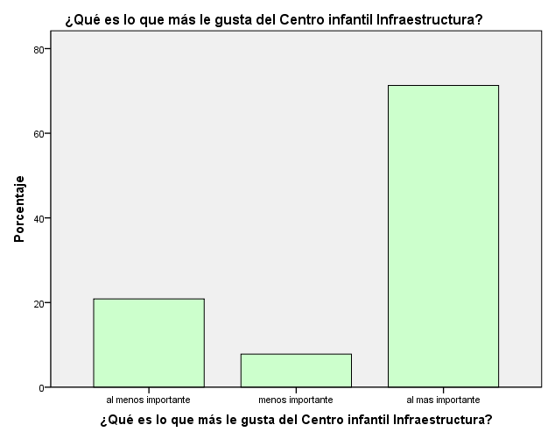
Resultados

Slide 12
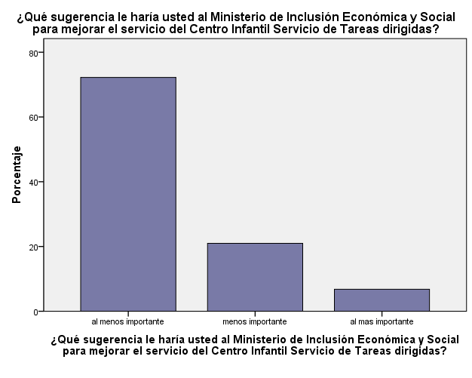
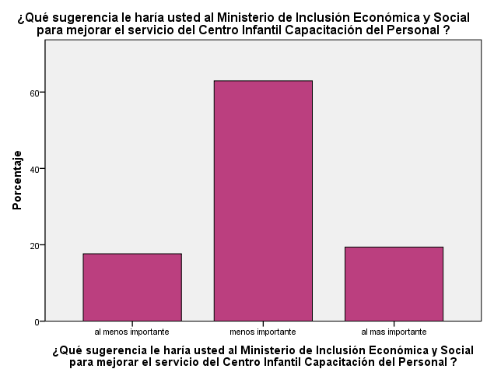
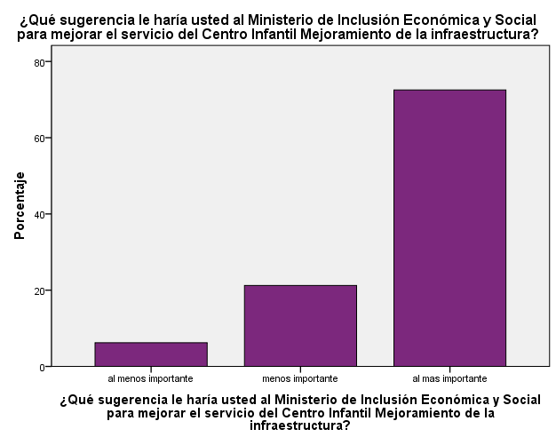
Resultados

Slide 13
Modelo del Proceso al Elegir el Centro Infantil del Buen Vivir

Slide 14
Proceso de Decisión de Compra Búsqueda
Ambos padres trabajan y Madres solteras
No saben con quien dejar a sus hijos
Piensan en Centros Infantiles
Buscan Información con Experiencias familiares o de amigos
Buscan en el Centro Infantil Limpieza, Infraestructura y Personal preparado
Reacciones negativas de familiares y abuelos
Padres de familia toman la decisión y madres solteras
Temores de dejar a los niños con personas extrañas y Administraciones anteriores malas

Slide 15
Proceso de Decisión de Compra Elegida
Encontraron el Centro Infantil
Horario de Atención 7:30 a.m hasta 16:00 p.m
Existe 10 Niños por aula
Infraestructura la mayoria son adaptadas
La interacción de los Padres de familia son en las Mañanas al dejar a sus hijos
Después del cuidado del Centro Infantil los niños se quedan con familiares o los abuelos
El servicio como Bueno
Infraestructurada adecuada
Personal con los ultimos niveles de preparación
Implementación de pizarras interactivas

Slide 16
Conclusiones
El Centro Infantil del Buen Vivir debe enfatizar en el personal capacitado, infraestructura adecuada, limpieza, además en los espacios de estimulación, descanso, alimentación, juegos, material didáctico y baños.
Los padres de familia buscan un lugar que acoja a sus niños, con amor y cariño, buscando profesionales capacitados para que estimulen su crecimiento, basándose en un sistema de aprendizaje a través del juego.
Los padres de familia y madres solteras de bajo recurso económicos buscan a los Centros Infantiles del Buen Vivir como una alternativa de cuidado de los niños, ya que, al no disponer de tiempo para el cuidado de sus hijos, debido a su tiempo laboral prefieren dejar a sus hijos en centros especializados para que aprendan cosas apropiadas para su edad.

Slide 17
Recomendaciones
Existe un crecimiento del servicio de los Centros Infantiles del Buen Vivir por lo cual está en un proceso de reestructuración administrativa y de infraestructura por los cual se debe posicionar al Centro Infantil para que los padres de familia puedan transmitir y dar a conocer los atributos ofrecen el Centro Infantil.
Se debe emprender reuniones para dar a conocer a los padres de familia la importancia de la educación inicial en los niños menores de cinco años, ya que, los padres conciben a la educación inicial como el cuidado del niño, y no como el desarrollar máximo de sus capacidades cognitivas, físicas, emocionales y sociales.
Se debería implementar material tecnológico especialmente pizarras táctiles en las aulas de educación infantil, con la finalidad de complementar los programas de educación y que los niños vivan en la nueva era tecnológica.

Slide 18
GRACIAS POR
SU ATENCIÓN

